Slide 1
«Штучний інтелект в освіті та інженерії ПЗ: Правила, Стандарти та Трансформація

Slide 2
Як ми використовуємо ШІ
Заборона на повну генерацію робіт: ШІ не повинен виконувати завдання замість здобувача освіти (написання курсових, дипломних робіт, есе, розв'язання підсумкових задач). Інструменти ШІ дозволені лише як асистент (пошук ідей, аналіз структури, виправлення стилістики).
Обов'язкове декларування (AI Disclosure): студент зобов'язаний зазначати факт використання ШІ (із вказівкою промптів та назви сервісу) у списках джерел або спеціальних посиланнях/дисклеймерах.
Критична перевірка фактажу (Проблема «галюцинацій» ШІ): пряма заборона на використання відповідей ШІ як першоджерела без верифікації за підручниками, ДСТУ та офіційними документами.
Кодекс академічної доброчесності – використання Ш без декларування розглядається як плагіат

Slide 3
Навички, які будуть найбільше затребувані до 2030 року

Slide 4
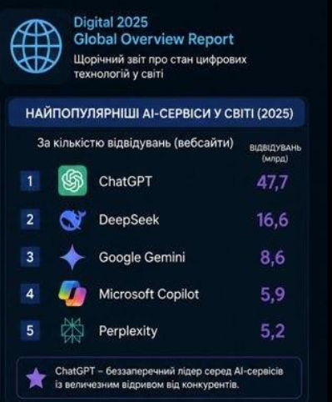

Slide 5
Цифровий світ 2025/2026 та глобальні тренди ШІ
Цифровий масштаб: Понад 5.56 млрд користувачів інтернету у світі (68.2% населення).
Стрімкий росту ШІ: Використання генеративних інструментів зросло на +112% за останній рік.
Топ-сервіси ШІ за відвідуваністю:
ChatGPT (47.7 млрд)
DeepSeek (16.6 млрд)
Google Gemini (8.6 млрд)
Microsoft Copilot (5.9 млрд)
Perplexity (5.2 млрд)

Slide 6
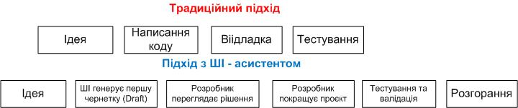
Трансформація процесів розробки

Slide 10
Стандарти щодо використання ШІ
ISO/IEC TR 24030:2024 Information technology — Artificial intelligence (AI) — Use cases — це міжнародний технічний звіт, що містить збірку типових прикладів використання (use cases) та застосувань штучного інтелекту (ШІ) в різних галузях
ISO/IEC 5339:2024 «Інформаційні технології. Штучний інтелект. Керівництво для застосування штучного інтелекту» стандарт надає вказівки щодо програм штучного інтелекту, наголошуючи на залученні зацікавлених сторін і життєвому циклі програми. Він спрямований на покращення спілкування та сприйняття між зацікавленими сторонами, пропонуючи структуру, яка включає створення, використання та перспективи впливу систем штучного інтелекту;
ISO/IEC TS 8200:2024 «Інформаційні технології. Штучний інтелект. Керованість автоматизованих систем штучного інтелекту» стандарт визначає базову структуру з принципами, характеристиками та підходами до реалізації та покращення керованості систем автоматизованого штучного інтелекту. Цей документ стосується всіх типів організацій, які розробляють і використовують системи штучного інтелекту протягом усього життєвого циклу.
ISO/IEC 23894:2023 Information technology — Artificial intelligence — Guidance on risk management — це міжнародний стандарт, що містить керівні вказівки щодо управління ризиками для систем штучного інтелекту (ШІ).
EU AI Act (Акт про штучний інтелект) — це перший у світі комплексний закон Європейського Союзу, який регулює використання та створення систем штучного інтелекту залежно від рівня їхнього потенційного ризику для людей та суспільства.

Slide 11
Ключові навички майбутнього (До 2030 року)
Критичне мислене та верифікація: Здатність аналізувати згенеровані дані та знаходити «галюцинації» ШІ.
Промпт-інженерія та постановка задач: Вміння чітко формулювати технічні вимоги для ШІ-інструментів.
Оцінка ризиків та етика: Застосування норм безпеки, захисту даних та стандартизації (ISO/IEC).
Рецензування коду (Code Review): Перевірка алгоритмів на безпеку, цикломатичну складність та відповідність архітектурі.

